Slide 1
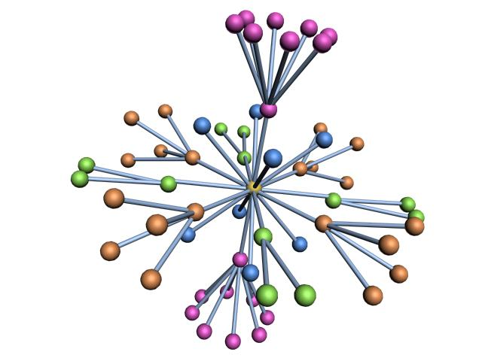
Algorithms for drawing large graphs
85м3

Slide 2
Математическая постановка задачи
Пусть - граф порядка n
- координаты вершин графа
- матрица весов рёбер графа
- радиус вершины v
- размер области , в которой будет размещаться граф
Введём функцию
Требуется решить следующую задачу:

Slide 3
Области применения задачи
Размещение сетевых структур
Визуализация социальных сетей
Размещение интегральных схем

Slide 4
Подходы к решению задачи
Алгоритмы , основанные на физических аналогиях
Силовые алгоритмы (Force-Directed)
Метод отжига
Аналитические алгоритмы
Гамма-алгоритм
Генетические алгоритмы
Другие методы
HDE(High dimensional embedding)
ACE
Multi scale алгоритм

Slide 5
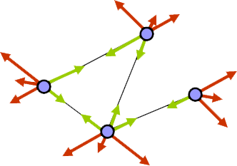
Force-Directed Алгоритм
Физическая модель
Вершины графа – объекты, между которыми действуют силы притяжения и силы отталкивания
Сила притяжения
Действует между смежными вершинами
Модуль силы:
Сила отталкивания
Действует между всеми парами вершин
Модуль силы:

Slide 6
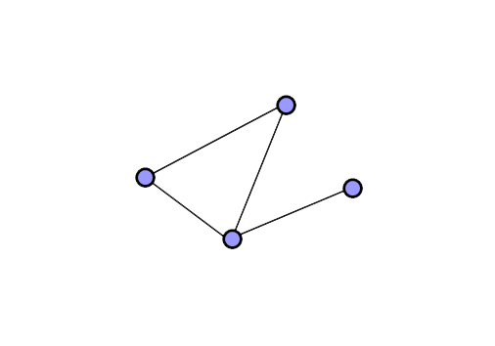
Force-Directed
Алгоритм поиска состояния равновесия системы
Вычисление сил притяжения
Вычисление векторов смещения вершин
Сдвиг каждой вершины в направлении её вектора смещения
Вычисление сил отталкивания
Размещение, соответствующее состоянию равновесия
Начальное размещение

Slide 7
Force-directed
Энергия
Размещение

Slide 8
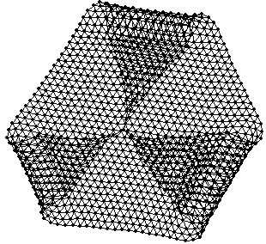
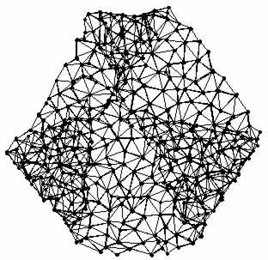
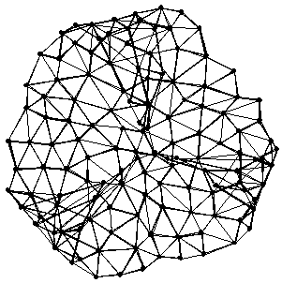
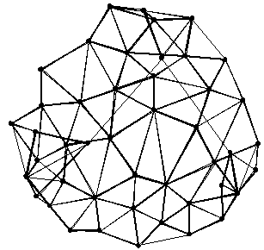
Multi scale graph drawing
MS представляет граф, как ряд грубых графов, аппроксимирующих исходный граф
Компоновка более грубого графа используется в качестве начального макета для более точного размещения графа
1275 узлов
425 узлов
145 узлов
50 узлов
Notes:
Multi-scale representation of the graph: a series of coarse graphs that approximate the original graph
(MS представляет граф, как ряд грубых графов , апроксемирующие исходный граф)
Layout of a coarser graph is used as an initial layout for the finer graph
(Компоновка более грубого графа используется в качестве начального макета для более точного графика)

Slide 9
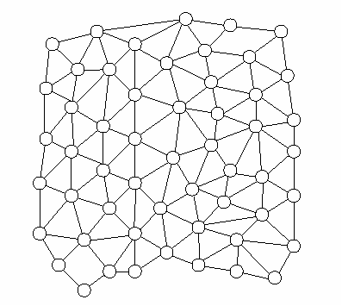
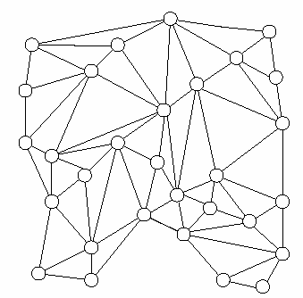
ACE алгоритм
Граф с n узлами
Построить оператор интерполяции :
Создать грубый граф с m узлами
ACE – Algebraic Multigrid Computation of Eigenvectors

Slide 10
Оценки алгоритмов
Force directed method and big graphs
Multi-scale acceleration of force directed method
Hall’s graph drawing method (a particular force-directed method)
ACE: a multi-scale acceleration of Hall’s method
High dimensional embedding: a new approach to graph drawing
Hall
High Embedding
Force directed
Multi-scale
ACE
10⁰
10¹
10²
10³
10⁴
10⁵
10⁶
Количество узлов в минуту

Slide 11
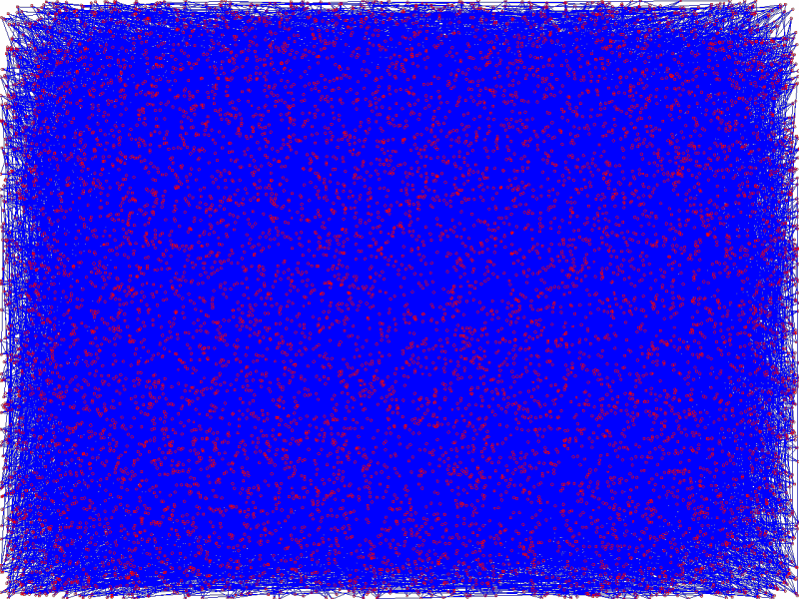
Эксперименты, проблемы
Граф 100х100

Slide 12
Многоуровневый подход, описание
Суть алгоритма состоит в том, что в несколько этапов путём отождествления некоторой группы вершин одной вершине нового графа и дальнейших расчётах на меньшем графе получить результат для исходного графа.
Основными моментами в многоуровневом алгоритме стоит отметить:
Редукцию графа
Расчет позиций редуцированного графа
Восстановление исходного графа
Локальное уточнение восстановленных групп вершин
Немало важной особенностью является глубина сжатия и число итераций на каждом этапе. Так же можно производить несколько итераций многоуровневой схемы, что позволяет за счёт меньшего числа локальных итераций FD увеличить производительность алгоритма в разы.
Notes:
Сюда бы картинку. Вместо последнего обзаца. Его и так можно сказать

Slide 13
Программная реализация
Основные компоненты
Парсер, преобразующий данные из файл формата mtx в формат CRS
Генератор графов
Force-Directed метод размещения вершин графа
Многоуровневая реализация Force-Directed метода
Подсчет статистики

Slide 14
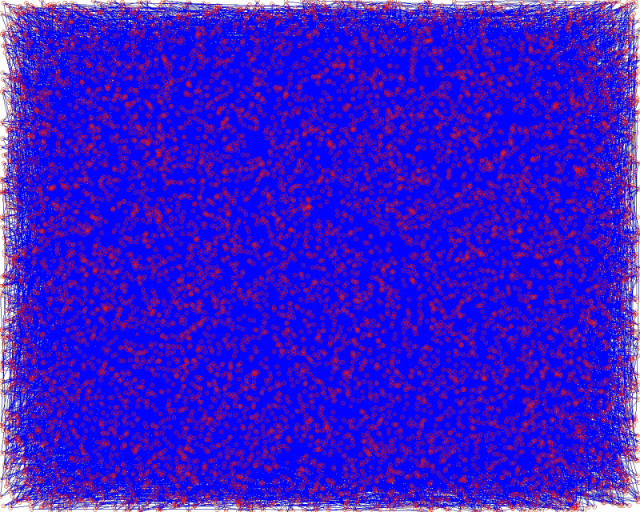
Эксперименты
Без учёта радиусов 10к (50,2)

Slide 15
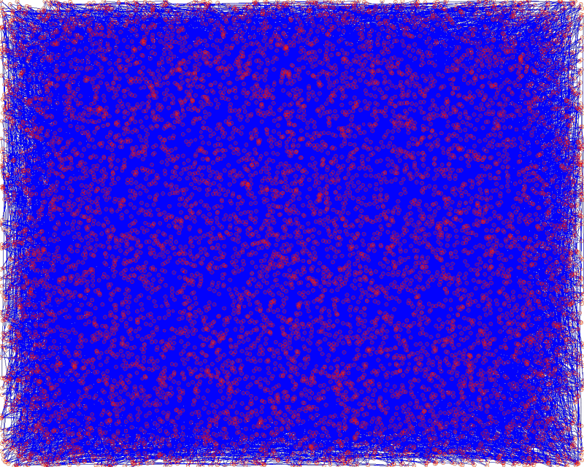
Эксперименты
С ограничением на максимальный радиус 10к (50,2)

Slide 16
Эксперименты
С учётом радиусов (суммирование) 10к (50, 2)

Slide 17
Что не удалось
Исключить скручивание сеток
Разместить большие графы (более 1млн вершин)

Slide 18
Перспективы, планы
Параллельные вычисления
Реализация на распределённой памяти G=(V,E), |V| = 10^6, |E|=10^9
Гиперграфы

Slide 19
The End

